Slide 1
Effektive Klassenführung
als Grundlage für einen lernwirksamen Unterricht

Slide 2
„Werfen Sie einen Blick in das Klassenzimmer der Zukunft, in dem digitale Medien gezielt eingesetzt werden, um einen lernwirksamen Unterricht zu fördern und die Kompetenzen zu vermitteln, die Schülerinnen und Schüler benötigen, um in einer digitalen Welt souverän und kritisch handeln zu können.“

Slide 3
Potential: „Werfen Sie einen Blick in das Klassenzimmer der Zukunft, in dem digitale Medien gezielt eingesetzt werden, um einen lernwirksamen Unterricht zu fördern und die Kompetenzen zu vermitteln, die Schülerinnen und Schüler benötigen, um in einer digitalen Welt souverän und kritisch handeln zu können.“
Herausforderungen:
Aufmerksamkeitsbindung durch die Lehrkraft
Ablenkung der Schülerinnen und Schüler
Technische Schwierigkeiten

Slide 4
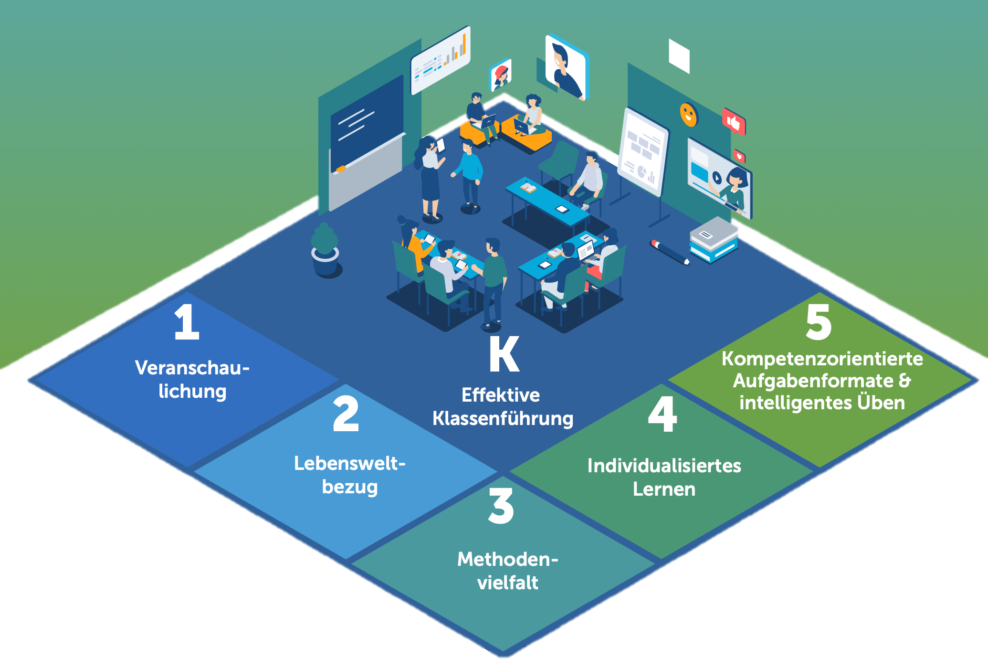
Effektive Klassenführung als Grundlage eines lernwirksamen Unterrichts

Slide 5
Definition
Erfolgreiche Klassenführung basiert auf einem positiven Lernklima, das durch eine vertrauensvolle und wertschätzende Beziehung zwischen Lehrkräften und Lernenden geprägt ist. Auf dieser Grundlage wird der Unterricht so gesteuert, dass die Unterrichtszeit effektiv genutzt wird und möglichst wenige Störungen auftreten.
Anforderungen an die Klassenführung:
Der Unterricht wird durch Störungen nicht beeinträchtigt
Die Lernzeit wird effizient genutzt
Das Unterrichtklima ist lernförderlich

Slide 6
Klassenführung
Klassenführung | Der Unterricht wird durch Störungen nicht beeinträchtigt | Die LK agiert störungspräventiv.
 |  | Regeln finden konsequent Anwendung.
 |  | Auf Störungen wird angemessen reagiert.
 |  | Die SuS reagieren auf nonverbale Signale und verbale Hinweise.
 | Die Lernzeit wird effizient genutzt | Alle SuS sind durchgängig mit Unterrichtsinhalten beschäftigt.
 |  | Im Unterricht werden vorgegebene Zeiten eingehalten.
 |  | Die Lernorganisation läuft routiniert und mit wenig Zeitverlust bei Übergängen.
 |  | Notwendige Materialien sind vorbereitet und zugänglich.
 | Das Unterrichtklima ist lernförderlich | Ein wertschätzender Umgang wird gepflegt.
 |  | Die LK zeigt sich aufgeschlossen für die Anliegen der SuS.
 |  | Die SuS fühlen sich in ihrer Klasse wohl.
 |  | Die SuS trauen sich, sich offen zu äußern.

Slide 7
Klassenführung
Klassenführung | Der Unterricht wird durch Störungen nicht beeinträchtigt | Die LK agiert störungspräventiv.
 |  | Regeln finden konsequent Anwendung.
 |  | Auf Störungen wird angemessen reagiert.
 |  | Die SuS reagieren auf nonverbale Signale und verbale Hinweise.
 | Die Lernzeit wird effizient genutzt | Alle SuS sind durchgängig mit Unterrichtsinhalten beschäftigt.
 |  | Im Unterricht werden vorgegebene Zeiten eingehalten.
 |  | Die Lernorganisation läuft routiniert und mit wenig Zeitverlust bei Übergängen.
 |  | Notwendige Materialien sind vorbereitet und zugänglich.
 | Das Unterrichtklima ist lernförderlich | Ein wertschätzender Umgang wird gepflegt.
 |  | Die LK zeigt sich aufgeschlossen für die Anliegen der SuS.
 |  | Die SuS fühlen sich in ihrer Klasse wohl.
 |  | Die SuS trauen sich, sich offen zu äußern.

Slide 8
Angepasste Klassenführung als Grundlage für lernförderlichen Unterricht
Beschreibung: | Notwendige Anpassungen
Notwendige Materialien sind vorbereitet und zugänglich. Unterrichtsmittel: vorbereitet, funktionsfähig, ausreichender Umfang, am geeigneten Ort übersichtlich angeboten | Die digitalen Materialien und Medien sind sorgfältig aufbereitet und für die Lernenden leicht zugänglich. Sie sind auf einer Lernplattform oder in einer Dateiablage übersichtlich strukturiert, so dass die Lernenden sie schnell finden können. Wird ein digitales Heft verwendet, ist dieses lernförderlich gestaltet, um den Lernprozess zu unterstützen. Darüber hinaus wird sichergestellt, dass im Lernmaterial enthaltene digitale Funktionen z. B. Verlinkungen, QR-Codes etc. anwendbar und aktuell sind. Die Inhalte können problemlos auf verschiedenen Endgeräten dargestellt werden.

Slide 9
Angepasste Klassenführung als Grundlage für lernförderlichen Unterricht
Reflexionsfragen | Impulse
Wie unterstütze ich die Lernenden durch eine klare Struktur oder angemessene Benennung bei der Dateienablage? Welche Erwartungen habe ich gegenüber den Lernenden bezüglich der Nutzung von Dokumenten (z. B. Materialien werden vor Unterrichtsbeginn heruntergeladen)? Nutze ich ein digitales Heft lernförderlich? Wie ermögliche ich eine effiziente Verschmelzung analoger oder digitaler Formate? Wie stelle ich Materialien zur Verfügung? | Finden Sie eine digitale Struktur, die zu Ihrem Unterricht passt! Benennen Sie die Dateien eindeutig und sichern Sie die bereitgestellten Materialien auffindbar! Testen Sie die bereitgestellten Materialien und Verlinkungen vorab! Verknüpfen Sie analoge und digitale Materialien auf lernförderliche Weise! Überfordern Sie die Lernenden nicht durch eine parallele Nutzung von zu vielen digitalen Anwendungen (z. B. gleichzeitig Heft, Buch usw.)!

